Slide 1
1.作業監控需求評估：開發週期與資源評估
A. 總開發時間估計（按下方所列人力资源工程師評估）：
準確率60%階段：1個月
準確率85%階段：2個月
準確率95%階段：3個月
準確率99%階段：6個月
Note:（以上時間均從Esign立案簽完或費用轉嫁簽完，且用户完成提供如下硬件之日起算）
B. 硬件（用戶提供。客户无法提供AI服务器硬件时，Esign签核后 )
AI服務器（最低配置：i7-13TH RAM 64GB RTX 4060）
配上GPU編程電腦（最低配置：i7-13TH RAM 64GB RTX 4060）
具體硬件配置需根據實際專案需求評估
C. 人力資源：
AI PM：專案總體進度管控
AI软件开发工程師: 1人(負責模型訓練與测试)
AI部署工程師: 1人(佈署攝影機與Edge AI裝置)
=》共6個人。以上人员费用从Esign（或费用转嫁承诺）签核完成之日起算，请用户逐月支付。若用户应付而未付，则暂停提供人力，由此造成损失均由用户承担。
備註：
具體週期、硬件配置、人力配置需根據用户在Esign提出的實際專案需求來算
CPEG AI只推薦1次所需硬件的參考型號。無論何種原因被拒（無貨、品牌不符政策、價格貴等），後續須由用戶推動採購委派供應商選擇與上述規格性能相同或更優且可購買的硬件型號。CPEG AI僅推薦硬件規格和參考型號，而品牌等非性能指標，由用戶根據公司政策選擇。
4. AI算法工程师：1人（负责AI算法优化）
5. AI算法经理：1人（负责AI专利授权）
6. AI总监：1人（负责专案整体管理）

Slide 2
2. Smart X-Ray Inspection System
Issue | Solution | Acceptance
X-ray image saving relies on manual operator action | Auto image saving after inspection (reduce human error) | Image saved automatically, no manual trigger
No SOP validation for inspection location & component | SOP-based location validation before confirmation | Image must match SOP-defined location
Missing / incorrect images cannot be detected | Alert & blocking mechanism for incorrect / missing images | Inspection cannot be completed if the detected model or PCB does not match the SOP-defined configuration.
Risk of incomplete inspection records & audit failure | Ensure data integrity

Slide 3
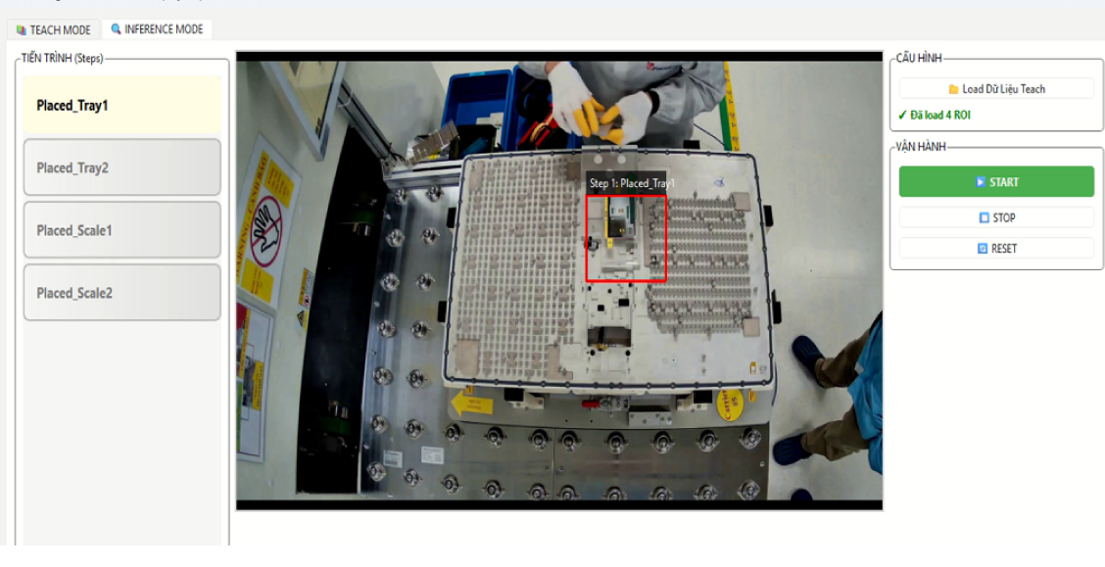
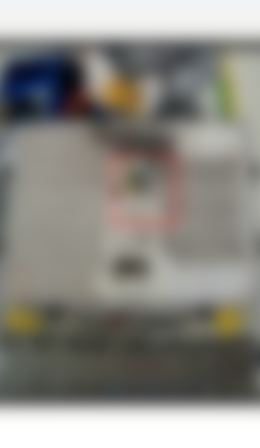
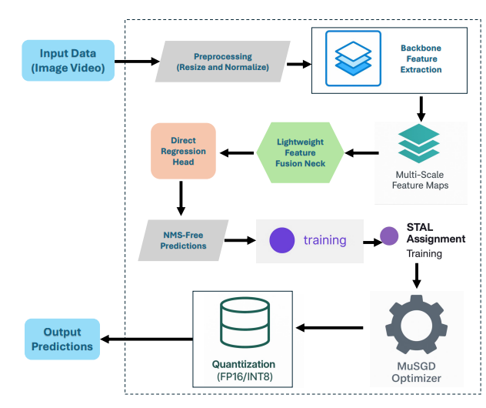
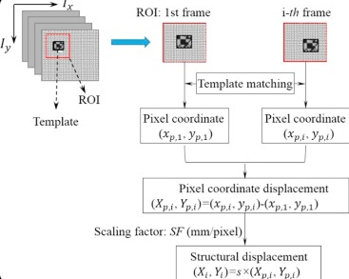
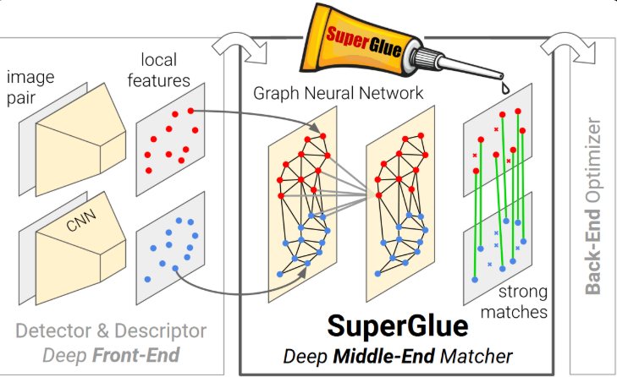
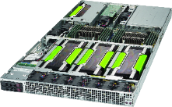
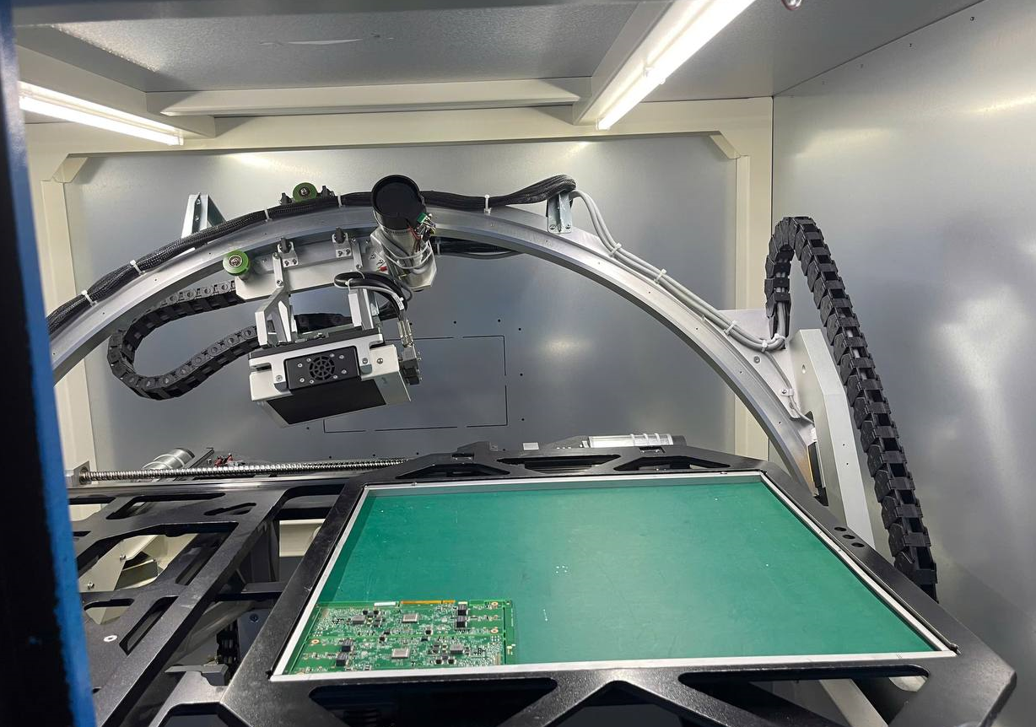
2. System Processing Flow
AI AUTO quality inspection
SaaS
PaaS
Functional
module
YOLO26
Templates matching
Deep Feature Matching
IaaS
Basic communication
CorePro
Server
Data Center
Net components
Safety protection
CorePro
Proxy
CorePro
Agent
``
Core
CorePro
Data collection
platform

Slide 4
2. Smart X-Ray Inspection System-Milestone
Kick off
Requirement Analysis & Planning
Hardware setup
System Development
Trail Run
End
PLAN
26/01/30
2/15
3/15
4/15
4/22
4/30
No | Execution Plan |  | Current Status and Issue Summary (Green: Completed; Blue: This Week’s Progress; Black: Planned) | Owner | Due Date | Status
1 | Kick off |  |  | 阮明孝 | 1/30 | Close
2 | Requirement Analysis & Planning |  | Based on on-site process review and discussions with OT, the core software functions have been clarified. Done | 丁忠黃維 | 2/15 | Close
3 | Hardware Setup |  | Servers delivered to factory — Owner: user NIC Liam, 31/03/2026, Done Setup environment : AI team: On-going | 丁忠黃維 | 03/15 04/15 | On-going
4 | System Development | AI Algorithm | Input Data Preprocessing: Classify the data by model and by each received image (~5,000 images). 08/03, Done Data Processing: Analyze the data and apply special selection/annotation to label specific objects that can be identified using YOLOv26, 31/3, On-going Training: Train the model, perform improvements, and enhance accuracy. 31/3, On-going Dev: Developed and implemented the Human-Machine Interface (HMI), along with inspection and classification logic based on different models, while continuously improving system accuracy and efficiency, 08/04, On-going Connect with IT and User to provide APIs, configured the SFC system, and established processing workflows for OK and NG cases. 15/04, On-going | 丁忠黃維 | 04/15 | On-going
 |  | System Deployment Online |  |  |  | Open
 |  | System Deployment Online | Deployed and conducted the initial system run to optimize algorithms and processing workflows. 16/04. Open | 丁忠黃維
5 | Trail run |  | Optimization points / issues — see detailed report (open) | 丁忠黃維 | 04/22 | Open
6 | Deployment |  |  | 丁忠黃維 | 04/30 | Open

Slide 5
1. Đánh giá yêu cầu giám sát công việc: chu kỳ phát triển và đánh giá nguồn lực
A. Ước tính tổng thời gian phát triển (được đánh giá bởi kỹ sư nhân sự như được liệt kê bên dưới):
Giai đoạn đạt độ chính xác 60%: 1 tháng
Giai đoạn đạt độ chính xác 85%: 2 tháng
Giai đoạn đạt độ chính xác 95%: 3 tháng
Giai đoạn đạt độ chính xác 99%: 6 tháng
Lưu lý :(Toàn bộ thời gian nêu trên được tính kể từ ngày hoàn tất ký hồ sơ Esign hoặc hoàn tất ký xác nhận chuyển giao chi phí, và kể từ ngày người dùng hoàn tất việc cung cấp các phần cứng nêu dưới đây.)
B. Phần cứng (do người dùng cung cấp. Trường hợp khách hàng không thể cung cấp phần cứng máy chủ AI thì sẽ thực hiện sau khi Esign được phê duyệt)
Máy chủ AI (cấu hình tối thiểu ：i7-13TH RAM 64GB RTX 4060）
Máy tính lập trình GPU (cấu hình tối thiểu: i7 thế hệ 13, RAM 64GB, RTX 4060)
Cấu hình phần cứng cụ thể sẽ được đánh giá và xác định dựa trên nhu cầu thực tế của từng dự án.
C. Nguồn nhân lực：
AI PM： Quản lý tổng thể tiến độ dự án
Kỹ sư phát triển phần mềm AI: 1 người
Kỹ sư triển khai AI: 1 người(triển khai camera và thiết bị Edge AI)
=》Tổng cộng: 6 người。 Chi phí nhân sự nêu trên được tính kể từ ngày hoàn tất phê duyệt Esign (hoặc cam kết chuyển giao chi phí) và được người dùng thanh toán theo từng tháng.
Nhận xét：
Thời gian thực hiện cụ thể, cấu hình phần cứng và phân bổ nhân lực sẽ được tính toán dựa trên các yêu cầu thực tế của dự án do người dùng gửi cho Esign.
CPEG AI chỉ đề xuất mẫu tham chiếu của phần cứng cần thiết một lần duy nhất. Bất kể lý do từ chối là gì (hết hàng, thương hiệu không phù hợp với chính sách, giá cao, v.v.), người dùng sau đó phải yêu cầu bộ phận mua sắm chỉ định nhà cung cấp để lựa chọn một mẫu phần cứng có hiệu năng tương đương hoặc tốt hơn so với mẫu đã đề cập ở trên, và cũng phải có sẵn. CPEG AI chỉ đề xuất thông số kỹ thuật phần cứng và mẫu tham chiếu; các chỉ số không liên quan đến hiệu năng như thương hiệu được người dùng lựa chọn theo chính sách của công ty.
4. Kỹ sư thuật toán AI: 1 người (phụ trách tối ưu thuật toán AI)
5. Quản lý thuật toán AI: 1 người (phụ trách ủy quyền / cấp phép bằng sáng chế AI)
6. Giám đốc AI: 1 người (phụ trách quản lý tổng thể dự án)

